Slide 1

CONTENIDO DE CADA SESIÓN
La investigación científica.
Selección del tema. Determinación del estado del arte. Documentación científica.
Determinación del problema de investigación. Planteamiento del problema.
Especificación de objetivos. Selección de la metodología.
Desarrollo de un proyecto de investigación. Modelos analíticos, experimentales y de simulación.
Elaboración del anteproyecto.
Redacción de reportes de investigación.
Presentación de resultados de investigación.
Conclusiones y entrega del anteproyecto final.

Slide 2

EVALUACIÓN
Evaluación
Puesto que el seminario debe constituirse en un apoyo para la elaboración del anteproyecto de grado, la aprobación de los créditos correspondientes se obtendrá cuando el estudiante entregue su anteproyecto finalizado y firmado por su asesor para ser sometido al comité de la maestría para su aprobación, lo cual corresponderá al 70% de la nota final. El 30% restante se obtendrá de las entregas parciales.

Slide 3

FECHAS DE ENTREGA
FECHA | PRODUCTO
Septiembre 5 | Definición del tema y asesor comprometido (carta de intención)
Octubre 3 | Estado del arte
Octubre 10 | Planteamiento del problema
Noviembre 8 | Borrador del anteproyecto
Diciembre 5 | Anteproyecto Final

Slide 4

INVESTIGACIÓN CIENTÍFICA
¿Qué es la ingeniería?
La aplicación creativa de principios científicos para diseñar, construir y operar estructuras, máquinas o procesos, de manera que se pueda conocer su comportamiento bajo condiciones específicas de operación, todo con respecto a una función precisa y con criterios estrictos de desempeño, economía y seguridad.

Slide 5

INVESTIGACIÓN CIENTÍFICA
¿Cuál es la función del ingeniero?
Su función principal es la de realizar diseños o desarrollar soluciones tecnológicas a necesidades sociales, industriales o económicas.
Debe identificar y comprender los obstáculos más importantes para poder realizar un buen diseño.
Utiliza el conocimiento de la ciencia, la matemática y la experiencia apropiada para encontrar las mejores soluciones a los problemas concretos.
Aplica los modelos matemáticos apropiados de los problemas que le permitan analizar rigurosamente y probar las soluciones potenciales
Wikipedia

Slide 6




INVESTIGACIÓN CIENTÍFICA
¿Cuál es la función del magister?
La función principal del magister en ingeniería es la de plantear métodos de solución a un tipo de problema tecnológico (el ingeniero se concentra en problemas específicos).
Formula modelos, conceptualiza y abstrae de manera novedosas (el ingeniero utiliza los modelos y conceptos ya validados), con base en el conocimiento científico asociado con su disciplina.
Utiliza formalmente la metodología de la investigación científica, por lo que su papel profesional es el de investigador.

Slide 7




CONOCIMIENTO CIENTÍFICO
Se presenta a partir del hombre de ciencia, a través de la aplicación del método científico el cual le permite, a partir de interrogantes a
situaciones y fenómenos concretos, llegar a respuestas que explican estos fenómenos y los cuales podrá perfeccionar a medida que pasa el tiempo y se plantean nuevos interrogantes sobre esas realidades y fenómenos.
OBSERVA
DESCUBRE
EXPLICA
PREDICE
CONOCIMIENTO CIENTIFICO
METODO CIENTIFICO
Notes:
El hombre de ciencia busca obtener nuevo conocimineto a traves del metodo cientifico

Slide 8
MÉTODO CIENTÍFICO
Teoría
Es la sucesión de pasos que debemos dar para descubrir nuevo conocimiento, es decir para comprobar o rechazar hipótesis que implican conductas de fenómenos, desconocidos hasta el momento.
Inducción
Deducción
Generalización empírica
Hipótesis
Análisis
Validación
Mundo Real
Notes:
Inducción: de lo particular a lo general
Deducción: general a lo especifico

Slide 9
CIENCIA E INGENIERÍA
Analizar
Actuar
Diseñar
Comprender
Predecir
Explicar
Notes:
La ingeniería construye realidades que pueden ser sujeto de la ciencia.

Slide 10
ETAPAS DEL MÉTODO CIENTÍFICO
En el método científico se conjugan la inducción y la deducción, es decir,
se da el pensamiento reflexivo. En el proceso del pensar reflexivo se dan cinco etapas para resolver un problema.
Percepción de una dificultad
Identificación y definición de la dificultad
Soluciones propuestas para el problema: hipótesis
Deducción de las consecuencias de las soluciones propuestas
Verificación de las hipótesis mediante la acción

Slide 11
INVESTIGACIÓN CIENTÍFICA
Como base fundamental de la ciencia, la investigación científica es la aplicación del método científico en busca de nuevo conocimiento
El punto de partida para la investigación es la realidad, y por tal el investigador debe ante todo considerar esta realidad en razón de los problemas que presenta y de la dificultad a investigar, la cual constituye su problema de investigación, y que debe ser estructurado como proyecto.
Igualmente debe considerar la logística para el desarrollo de su proceso y especialmente recursos, equipo de investigadores y la información existente para la estructuración del diseño de su proceso investigativo, lo cual implica estar inmerso en la realidad de la cual surge su problema.

Slide 12

INVESTIGACIÓN CIENTÍFICA
PRINCIPIO DE LA INVESTIGACIÓN
VER EN LA REALIDAD LO QUE OTROS NO HAN VISTO

Slide 13
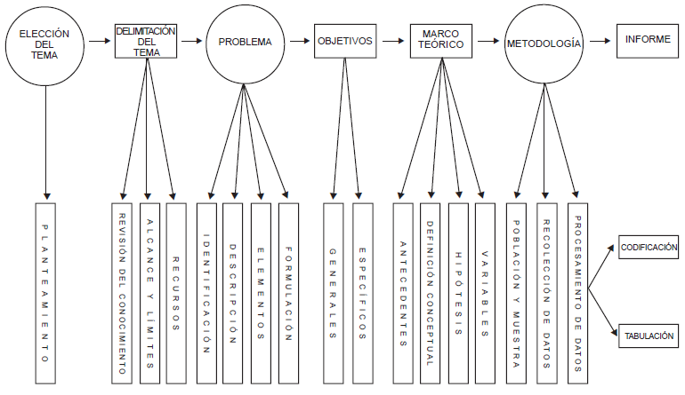
PROCESO DE LA INVESTIGACIÓN CIENTÍFICA

Slide 14
CARACTERÍSTICAS DE LA INVESTIGACIÓN CIENTÍFICA
La investigación se trata de construir conocimiento universalmente nuevo
La investigación significativa se realiza en grupos de investigación consolidados. Un grupo de investigación consolidado es un equipo de trabajo que produce conocimiento significativo y se confronta de manera permanente con sus pares de todo el mundo.
La investigación debe ser objetiva, es decir, elimina en el investigador preferencias y sentimientos personales, y se resiste a buscar únicamente aquellos datos que le confirmen su hipótesis

Slide 15
FORMAS DE INVESTIGACIÓN CIENTÍFICA
Básica
Se apoya dentro de un contexto teórico y su propósito fundamental es el de desarrollar teoría mediante el descubrimiento de amplias generalizaciones o principios.
Esta forma de investigación emplea cuidadosamente el procedimiento
de muestreo, a fin de extender sus hallazgos más allá del grupo o
situaciones estudiadas. Poco se preocupa de la aplicación de los hallazgos
Aplicada
En este tipo de investigación se confronta la teoría con la realidad. Se aplica la teoría para obtener una solución particular a un problema particular no resuelto.
Notes:
Complementar con información del modulo I pagina 51 (OJO)

Slide 16
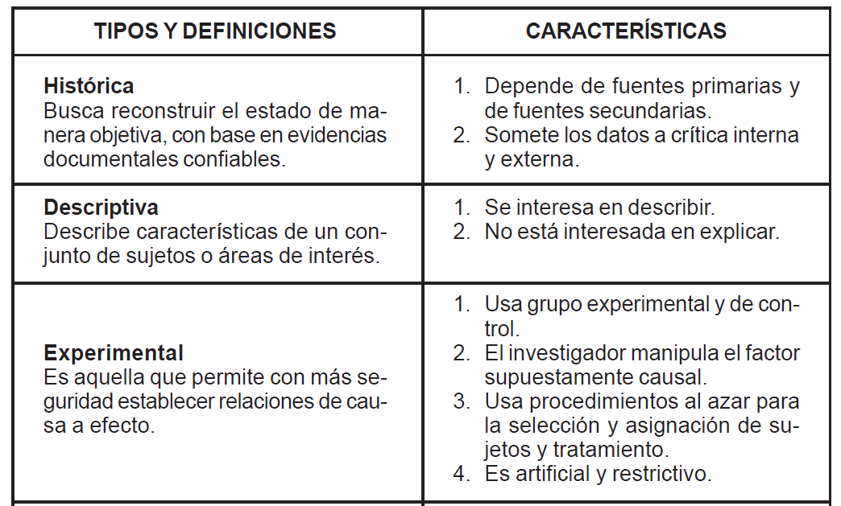
TIPOS DE INVESTIGACIÓN CIENTÍFICA

Slide 17
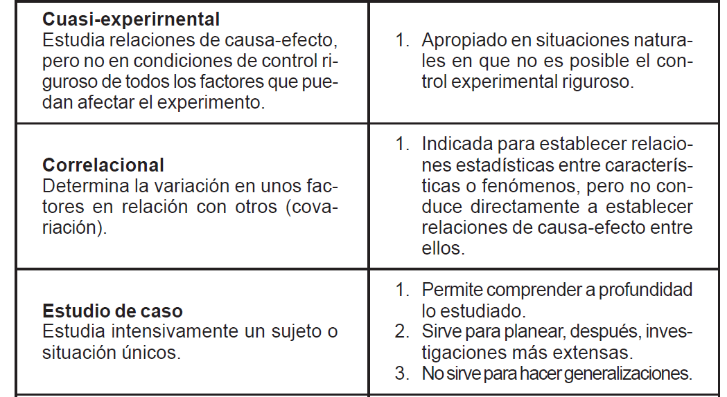
TIPOS DE INVESTIGACIÓN CIENTÍFICA

Slide 18
INVESTIGACIÓN CUALITATIVA - CUANTITATIVA
Las denominaciones de investigación “cuantitativa” o “cualitativa” obedecen a la forma como se concibe la estructura de las variables involucradas en la investigación
Si son medibles numéricamente hablamos de investigación Cuantitativa
Si son conceptuales y por tal contrastables, hablamos de investigación Cualitativa

Slide 19
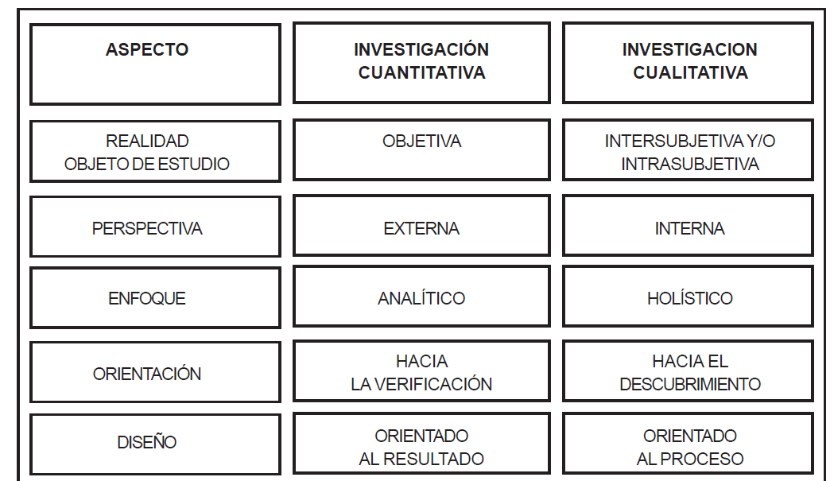
INVESTIGACIÓN CUALITATIVA - CUANTITATIVA

Slide 20
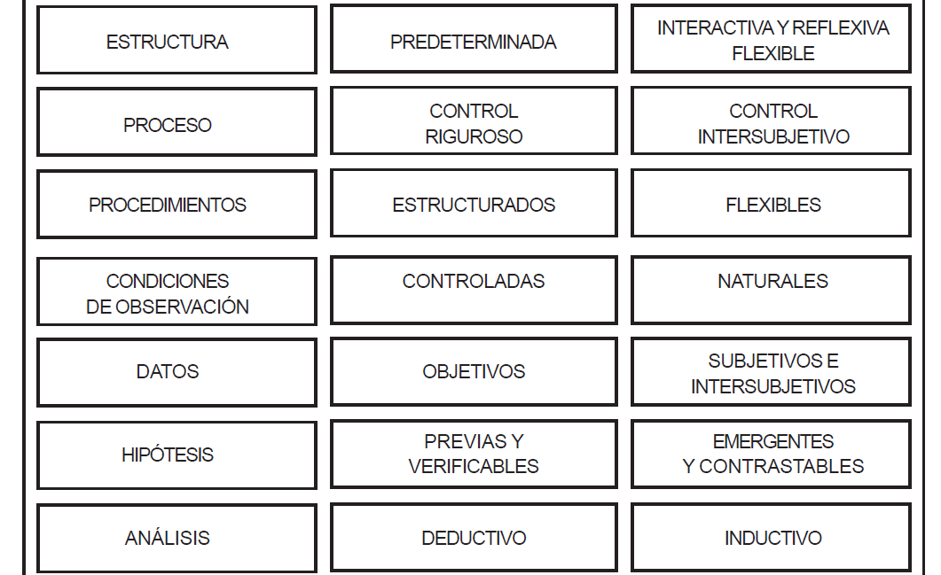
INVESTIGACIÓN CUALITATIVA - CUANTITATIVA

Slide 21
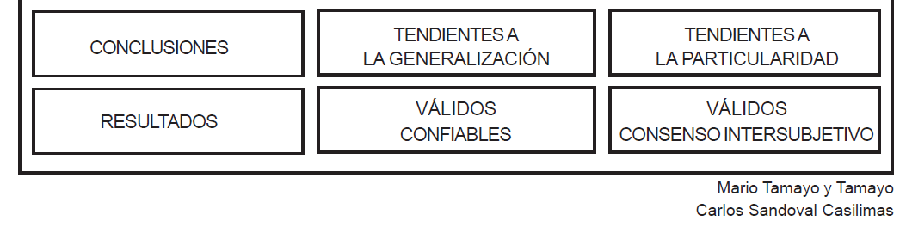
INVESTIGACIÓN CUALITATIVA - CUANTITATIVA

Slide 22

TEMA DE INTERES
Grupo 1
Grupo 2
Grupo 3
Mis propios intereses

Slide 23








SELECCIÓN DEL ASESOR

Slide 24

SUGERENCIAS
Sólo sugerencias. Seguirlas no garantiza nada, pero te ayudará a preparar una mejor propuesta.
Por un lado, los revisores encontrarán fácilmente los elementos que les permita aprobar la propuesta o sugerir mejoras.
Por otro lado, y aún más importante, tú mismo encontrarás una estructura clara de tu propio trabajo, una guía de hacia dónde debes dirigirte, y un plan de cómo alcanzar exitosamente tus objetivos.
Rafael Acosta
Maestría en Ciencias de la Información y las comunicaciones
Universidad Distrital Francisco José de Caldas

Slide 25
CRITERIO GENERAL
Demostrar a los revisores que has identificado un problema científico o tecnológico, un contexto teórico donde enmarcarlo y una forma metódica de resolverlo, de manera que, con la investigación, contribuirás con la comprensión del problema, ya sea de manera empírica (añades o extiendes el conocimiento que se tiene del mismo) o teórica (aclaras un aspecto desconocido o defines nuevos conceptos).

Slide 26
QUÉ ESPERA ENCONTRAR UN REVISOR
Un título en el que cada palabra esté cuidadosamente escogida, así como las relaciones entre ellas, de manera que el título resulte breve, preciso y descriptivo.
Una descripción precisa y detallada, pero concisa, del problema de investigación.
  Ojalá esta descripción pueda establecerse en un sólo párrafo, breve y bien estructurado, que concluya explícitamente con la contribución que se espera aportar.
  El aspecto más importante en una propuesta de investigación es la claridad en la identificación del problema.
  En otros párrafos adicionales se debe evidenciar porqué el problema propuesto es importante y porqué se justifica el esfuerzo de adelantar la investigación. La importancia y la justificación pueden darse en términos científicos, tecnológicos, sociales, económicos, etc.

Slide 27
QUÉ ESPERA ENCONTRAR UN REVISOR
Una revisión de la literatura de investigación.
  No hagas un repaso genérico y superficial transcrito de libros de texto. No! Perderás tu tiempo y se lo harás perder a los revisores.
  Se trata de identificar el estado del arte en temas directamente relacionados con el proyecto: Las últimas y más importantes contribuciones de otros investigadores reportadas en revistas o eventos de reconocida calidad académica.
  Como conclusión de la revisión bibliográfica, debe haber una discusión clara y lógica del marco teórico en el que se contextualiza la investigación. El revisor quiere ver que abordas los temas con propiedad, de manera que puedes llegar, lógica y convincentemente, a justificar la pertinencia del problema que motiva tu proyecto. Más aún, aquí se establece cómo tu trabajo contribuirá a expandir, aclarar o precisar este marco teórico.
  Formalidad y rigurosidad son dos características necesarias en esta revisión y en la discusión asociada.

Slide 28
QUÉ ESPERA ENCONTRAR UN REVISOR
Unos resultados preliminares, si es posible.
  Tal vez tuviste oportunidad, preparando el tema, de reproducir el experimento de otros autores, verificar la importancia de algún parámetro, tomar algunas mediciones, etc. Una sección así aumenta la confianza del revisor en el dominio que tienes del tema y del conocimiento que tienes del problema propuesto, lo cual aumenta tus posibilidades de hacer un aporte novedoso.
Un objetivo principal (y, tal vez, algunos secundarios)
  Tal vez el punto más importante del anteproyecto. Veamos…

Slide 29
QUÉ ESPERA ENCONTRAR UN REVISOR
El cumplimiento de los objetivos es en últimas lo que permitirá evaluar los resultados del proyecto de investigación.
Por eso los objetivos deben ser realistas en cuanto a que se deben poder alcanzar con los recursos económicos, de tiempo y de personal con que se cuenta. No propongas unos objetivos que te hagan candidato al premio Nobel, pero tampoco propongas el diseño y la implementación de una solución a un problema de ingeniería. Establece con claridad los alcances y las limitaciones que acotan estos objetivos.
Escribe los objetivos en términos de verbos infinitivos, de manera tal que al jurado calificador de la tesis, al final, le quede fácil determinar de manera objetiva si los objetivos se cumplieron o no.

Slide 30
QUÉ ESPERA ENCONTRAR UN REVISOR
Por supuesto, si los resultados fueran perfectamente predecibles, no se necesitaría desarrollar la investigación que se propone.
Por eso debe haber espacio para que, durante el curso de la investigación, modifiques ligeramente los objetivos o ajustes las expectativas iniciales.

Slide 31
QUÉ ESPERA ENCONTRAR UN REVISOR
Una descripción de la metodología propuesta
  Información detallada sobre los procedimientos a seguir
  Las técnicas analíticas que se emplearán
  Métodos de obtención de datos empíricos y estrategias para definir que son suficientes, válidos y adecuados
  Formas de validación, tipos de control que se introducirán, técnicas estadísticas para medir la significancia de los resultados, etc.

Slide 32
QUÉ ESPERA ENCONTRAR UN REVISOR
Un cronograma
  Ojalá en forma de tabla o diagrama, debe indicar las fases cronológicas del proceso investigativo y los tiempos estimados para cada una de ellas.
  Necesariamente debe ser tentativo, por lo que el revisor no espera que se cumpla al pie de la letra. Pero el revisor sí espera que tu estimación sea realista, demostrando que has dimensionado correctamente las necesidades del recurso tiempo. No lo diseñes pensando que le vas a dedicar 18 horas diarias a tu proyecto, porque no será así ☺

Slide 33
QUÉ ESPERA ENCONTRAR UN REVISOR
Tal vez un presupuesto económico (fundamental si el proyecto se presenta también para solicitud de recursos financieros). En general, el revisor no se detendrá mucho aquí, a menos que estés pensando contar con equipos o programas muy especializados, en cuyo caso el revisor querrá saber cómo lograrás disponer de ellos.
Una bibliografía actualizada, pertinente y suficiente. Por favor no pongas referencias que no cites en el proyecto. Y no cites referencias que no hayas estudiado. Se realista y sincero: si llevas más de un año preparando el proyecto, no puedes citar más de 50 referencias… ni menos de diez!

Slide 34
QUÉ ESPERA ENCONTRAR UN REVISOR
Cero errores gramaticales, ortográficos o tipográficos.
    Pide a tres compañeros que revisen tu borrador de proyecto (y revísales el borrador de proyecto a tres compañeros ☺ ).
Buena redacción, buena presentación, coherencia en el discurso, figuras y tablas significativas, fáciles de leer, clarificadoras. Cero información irrelevante. Cero imprecisiones. Concreción. Facilidad de lectura. Claridad.
    Párrafos estructurados alrededor de una idea central claramente identificable. Evidencia de capacidad argumentativa y pensamiento crítico.

